Slide 1
stimuler la créativité
Session sur les Stratégies Créatives avec Zoe Hames

Slide 2

Contexte et problématique centrale
• L'impact des distractions sur la créativité
• Nécessité de trouver des moments de calme
• Importance de la reconnexion à soi

Slide 3
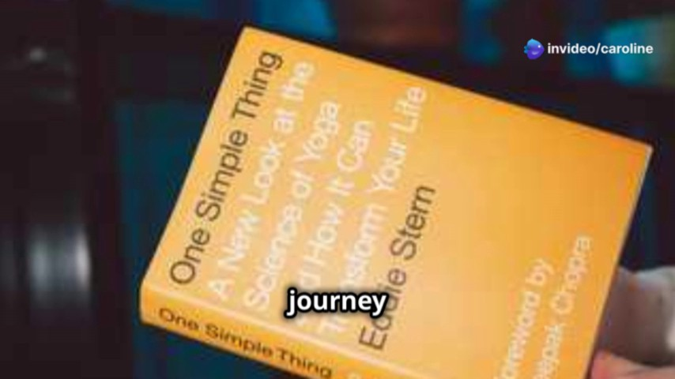
Importance du Calme dans un Monde Distrayant
• Carver du temps quotidien pour le silence
• Pratiquer des activités en pleine nature

Slide 4

Exploiter le Pouvoir des Rêves
• Accorder du temps à des activités ludiques
• Noter les idées sans autocensure

Slide 5

L'Art de Lâcher Prise
• Établir des limites claires pour éviter l'épuisement
• S'accorder des pauses régulières

Slide 6

Pratiques Quotidiennes pour Stimuler la Créativité
• Méditation quotidienne
• Balades en pleine nature

Slide 7

Conclusion et Prochaines Étapes
• Mettre en pratique ces stratégies régulièrement
• S'engager dans un processus d'apprentissage continu

Slide 8

Synthèse des Stratégies
• Trouver le calme pour favoriser l'inspiration
• Exploiter les rêves pour libérer l'imagination

Slide 9

Engagement vers la Créativité
• Encourager l'expérimentation
• Accepter les erreurs comme partie du processus

Slide 10

Questions et Échanges
• Ouverture aux questions
• Partage d'expériences personnelles

